Slide 1
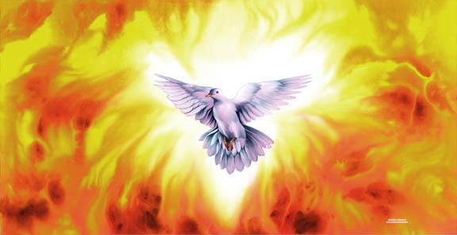
IT-TIFKIRA SOLENNI TAL-MIGJA TA’ L-ISPIRTU S-SANTU

Slide 2
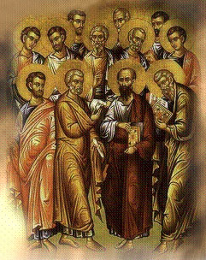
Qari mill-Ktieb ta’ l-Atti ta’ l-Appostli Atti 2, 1-11

Slide 3
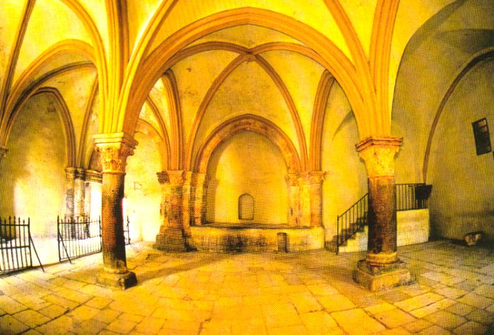
Meta wasal jum Għid il-Ħamsin, huma kienu lkoll flimkien f’post wieħed.

Slide 4
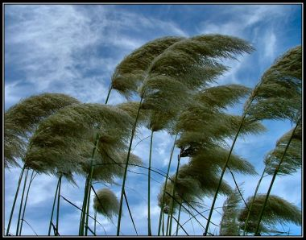
F’daqqa waħda ġie mis-sema ħoss bħal ta’ riħ qawwi,
u mela d-dar kollha fejn kienu qegħdin.

Slide 5
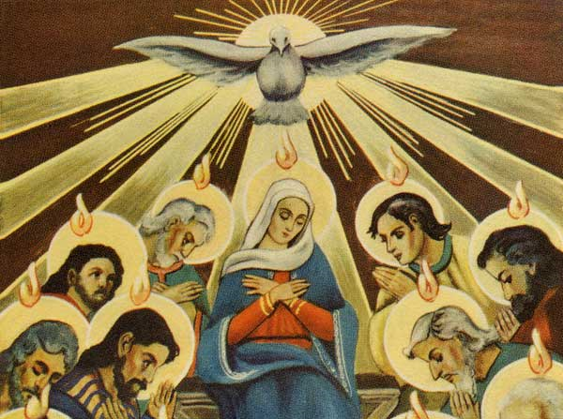
U dehrulhom ilsna qishom tan-nar, li tqassmu u qagħdu fuq kull wieħed minnhom.

Slide 6
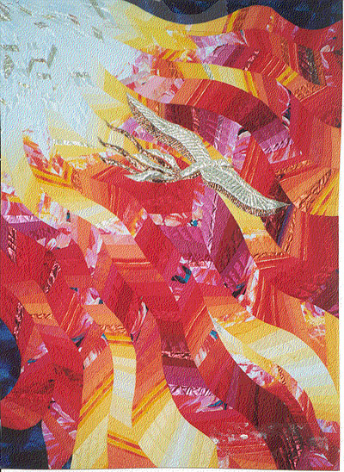
Imtlew ilkoll bl-Ispirtu s-Santu u bdew jitkellmu b’ilsna oħra, skont mal-Ispritu s-Santu kien jagħtihom li jitkellmu.

Slide 7
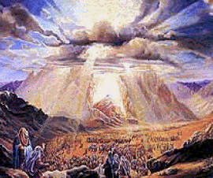
F’Ġerusalemm kien hemm xi Lhud, nies twajba, minn kull nazzjon li hawn taħt is-sema.

Slide 8
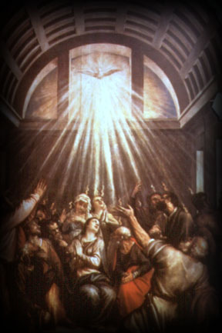
Malli nstama’ dan il-ħoss, inġabret kotra kbira,

Slide 9
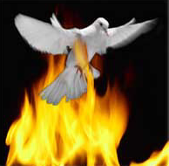
ilkoll imħawdin għax kull wieħed minnhom kien jismagħhom jitkellmu bl-ilsien tiegħu.

Slide 10
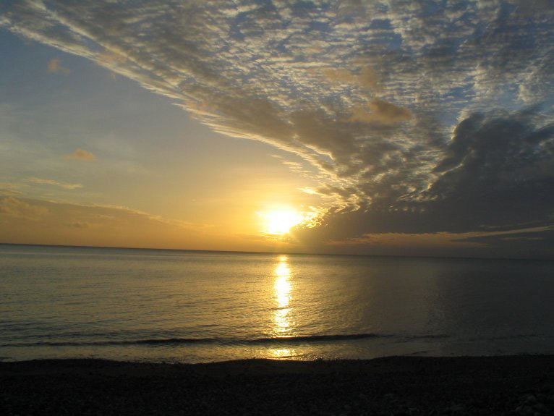
Miblugħin u mistagħġbin bdew jgħidu:

Slide 11
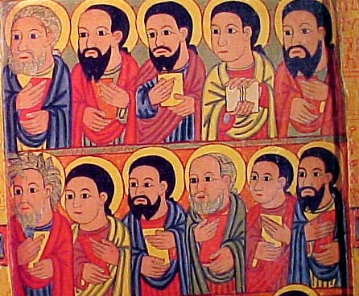
“Dawn li qegħdin jitkellmu mhumiex ilkoll mill-Galilija?

Slide 12
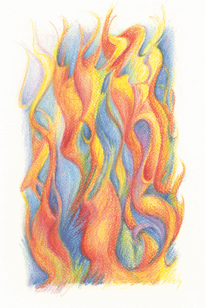
Mela kif kull wieħed minna qiegħed jismagħhom jitkellmu bi lsien art twelidu?

Slide 13
Partin, Medin u Għelamin, nies mill-Mesopotamja, mill-Lhudija,

Slide 14
mill-Kappadoċja, minn Pontu, mill-Asja, mill-Friġja, mill-Pamfilja, mill-Eġittu,

Slide 15
mill-inħawi tal-Libja madwar Ċireni, nies li ġew minn Ruma,

Slide 16
kemm Lhud u kemm prosèliti, oħrajn minn Kreta u Għarab,

Slide 17
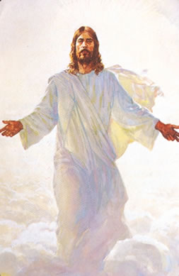
aħna lkoll qegħdin nisimgħuhom ixandru bl-ilsna tagħna l-għeġubijiet ta’ Alla!”

Slide 18
Il-Kelma tal-Mulej. Inroddu ħajr lil Alla.

Slide 19
SALM RESPONSORJALI Salm 103
Ibgħat l-Ispirtu tiegħek, Mulej, u ġedded il-wiċċ tal-art

Slide 20
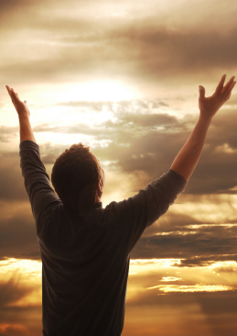
Bierek ruħ tiegħi, lill-Mulej! Mulej, Alla tiegħi, inti kbir bil-bosta! Kemm huma kotrana l-għemejjel tiegħek, Mulej! Mimlija l-art bil-ħlejjaq tiegħek.

Slide 21
Ibgħat l-Ispirtu tiegħek, Mulej,
u ġedded il-wiċċ tal-art

Slide 22
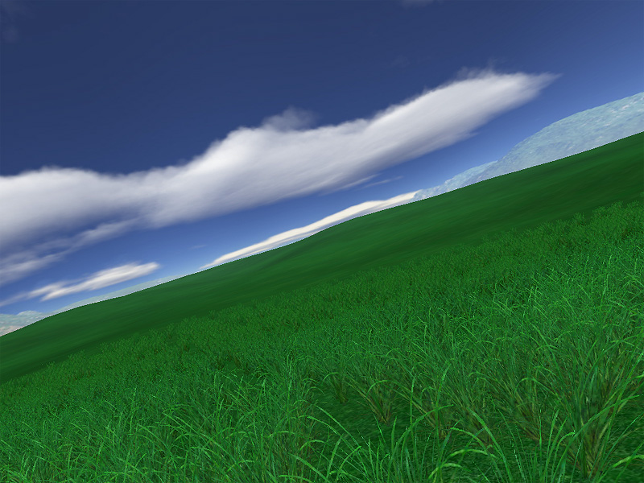
Jekk teħdilhom nifishom, imutu, u lejn it-trab jerġgħu jmorru. Malli tibgħat in-nifs tiegħek, jinħolqu, u inti ġġedded il-wiċċ tal-art.

Slide 23
Ibgħat l-Ispirtu tiegħek, Mulej,
u ġedded il-wiċċ tal-art

Slide 24
Jibqa’ sebħ il-Mulej għal dejjem! Jifraħ il-Mulej bl-għemejjel tiegħu! Ħa togħġbu l-għanja tiegħi, għax jiena fil-Mulej l-hena tiegħi.

Slide 25
Ibgħat l-Ispirtu tiegħek, Mulej,
u ġedded il-wiċċ tal-art

Slide 26
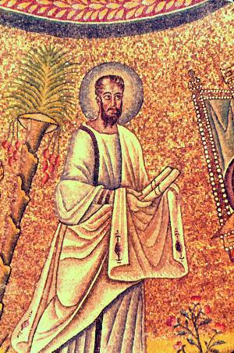
Qari mill-ittra ta’ San Pawl Appostlu lir-Rumani Rum 8, 8-17 Dawk kollha li jmexxihom l-Ispirtu ta’ Alla huma wlied Alla.

Slide 27
Ħuti, dawk li jgħixu skont il-ġisem ma jistgħux jogħġbu lil Alla. Issa intom ma intomx taħt il-ħakma tal-ġisem,

Slide 28
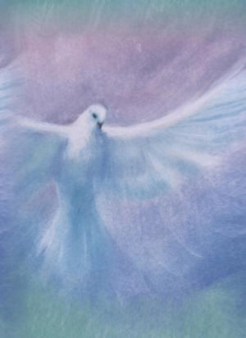
imma tal-Ispirtu, ladarba hemm l-Ispirtu ta’ Alla jgħammar fikom.

Slide 29
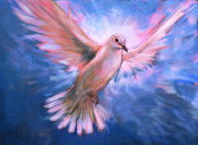
Jekk xi ħadd ma għandux fih l-Ispirtu ta’ Kristu, dan mhuwiex tiegħu.

Slide 30
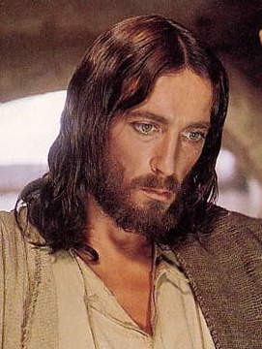
Jekk Kristu jgħammar fikom, għalkemm il-ġisem hu mejjet minħabba fid-dnub, imma l-Ispirtu hu ħajjitkom minħabba l-ġustizzja.

Slide 31
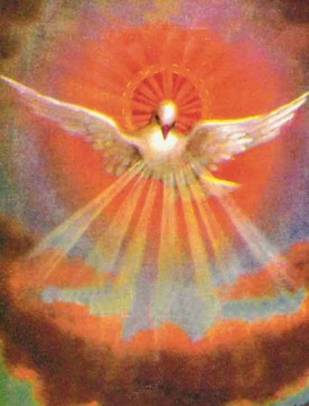
Jekk l-Ispirtu ta’ dak li qajjem lil Ġesù mill-imwiet jgħammar fikom,

Slide 32
Alla stess li qajjem lil Kristu mill-imwiet

Slide 33
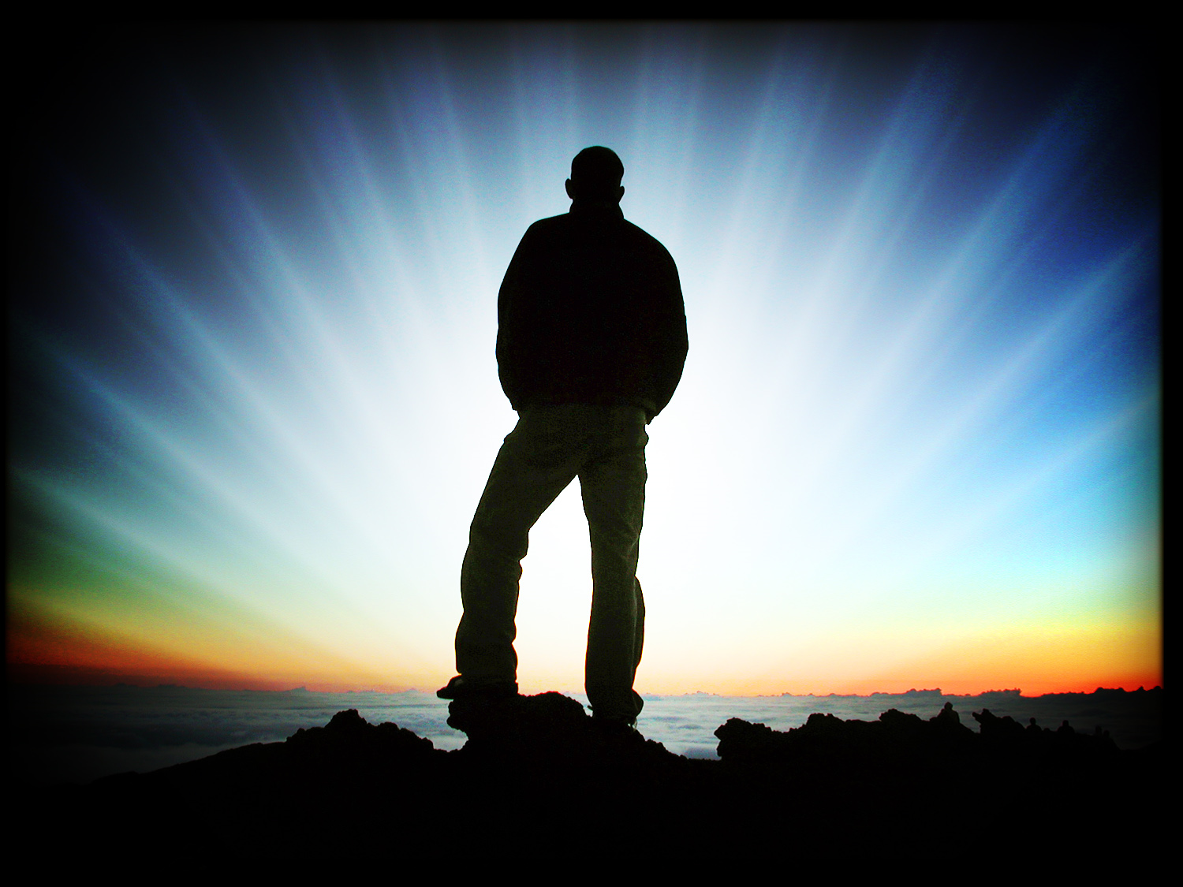
imwiet iqajjem għall-ħajja wkoll il-ġisem mejjet tagħkom, bis-saħħa tal-Ispirtu li jgħammar fikom.

Slide 34
Hekk mela, ħuti, aħna m’aħniex midjunin mal-ġisem biex ngħixu skont il-ġisem.

Slide 35
Għax jekk tgħixu skont il-ġisem, tmutu; imma jekk tmewtu l-għemil tal-ġisem bl-Ispirtu, tgħixu.

Slide 36
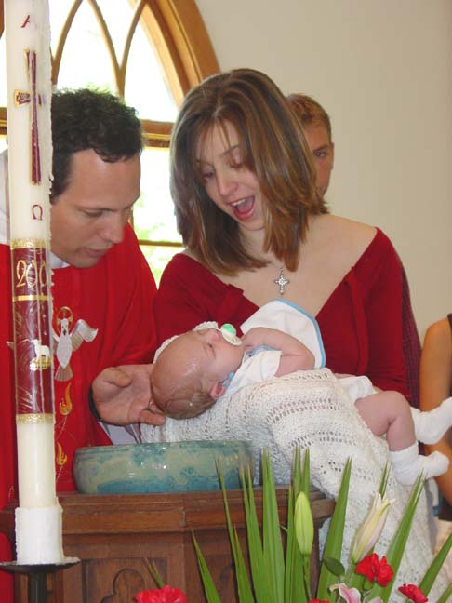
Dawk kollha li jmexxihom l-Ispirtu ta’ Alla huma wlied Alla.

Slide 37
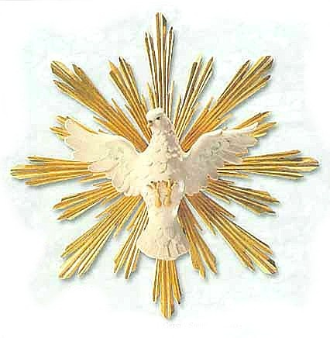
Għax intom ma rċevejtux l-ispirtu li jwassalkom għall-jasar biex terġgħu taqgħu fil-biża’,

Slide 38
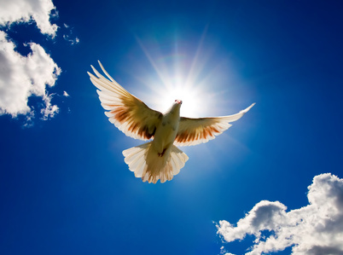
imma rċevejtu l-Ispirtu li jagħmel minnkom ulied adottivi;
u li bih aħna nistgħu ngħajtu: «Abbà! Missier!»

Slide 39
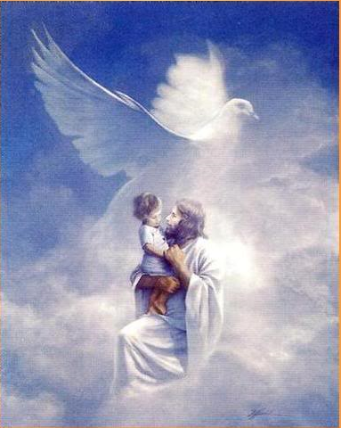
Dan l-Ispirtu jixhed flimkien mal-ispirtu tagħna li aħna wlied Alla.

Slide 40
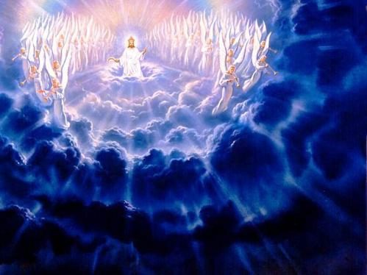
Jekk aħna wlied, aħna wkoll werrieta, werrieta ta’ Alla,

Slide 41
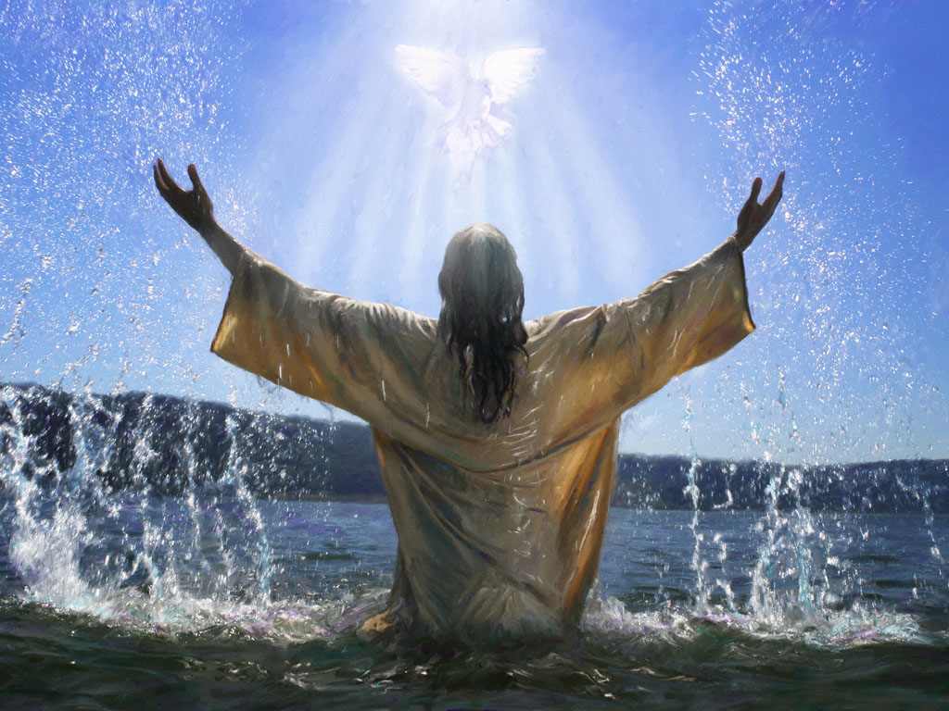
werrieta ma’ Kristu: ladarba aħna nbatu miegħu, biex miegħu nkunu gglorifikati.

Slide 42
Il-Kelma tal-Mulej. Inroddu ħajr lil Alla.

Slide 43
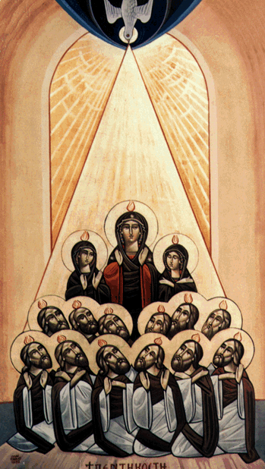
SEKWENZA Spirtu s-Santu, ejja fina, raġġ ta’ dawl qaddis agħtina, xerrdu f’ruħna mis-smewwiet.

Slide 44
O Missier il-foqra tiegħek, inti ġġib id-doni miegħek, tagħni b’dawlek qalb l-ulied.

Slide 45
Inti l-aqwa faraġ tagħna, fik kull hena x’ħin tkun magħna, tħossok fewġa ħelwa r-ruħ.

Slide 46
Fl-agħja, lejn is-serħ twassalna; jekk imħeġġa wisq, trażżanna; mill-għajnejn tixxotta d-dmugħ.

Slide 47
O dawl hieni ta’ qdusija, nitolbuk li bik mimlija tkun il-qalb ta’ kull fidil.

Slide 48
Mingħajr dawlek li jmexxina ebda ħajr ma jkun hemm fina, ebda safa fl-għemil.

Slide 49
Naddaf kull fejn hemm it-tbajja’, fejn hemm nixfa reġġa’ l-ħajja, lill-miġruħ agħtih fejqan.

Slide 50
Rattab fina l-ebusija, agħti lill-berdin bżulija, għin fit-triq lil min beżgħan.

Slide 51
Agħti s-seba’ doni tiegħek lil min jimxi fidil miegħek u li fik jistrieħ kull ħin.

Slide 52
Agħti ’l kull virtù sabiħa ħlas ta’ salvazzjoni sħiħa, agħti l-ġenna lit-tajbin. Amen. Hallelujah.

Slide 53
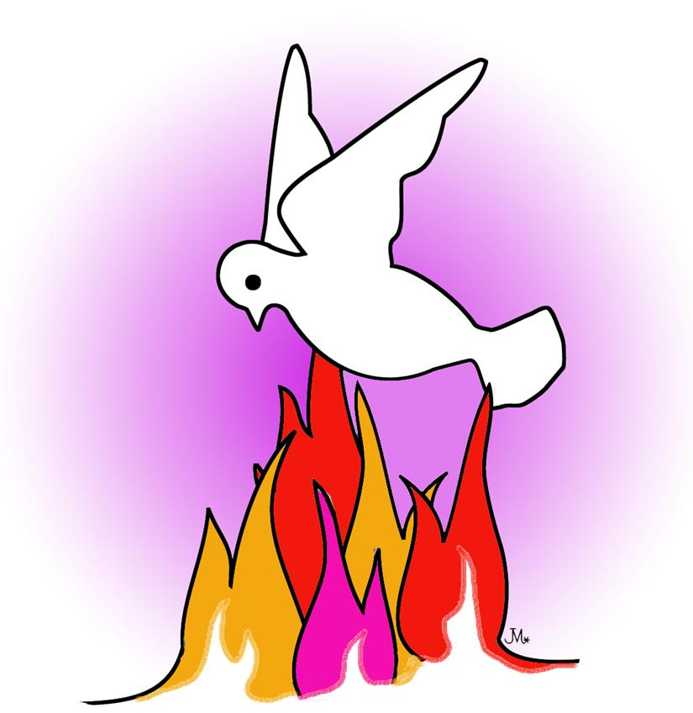
Hallelujah. Ejja, Spirtu s-Santu, imla l-qlub tal-fidili tiegħek u kebbes fihom in-nar ta’ mħabbtek. Hallelujah.

Slide 54
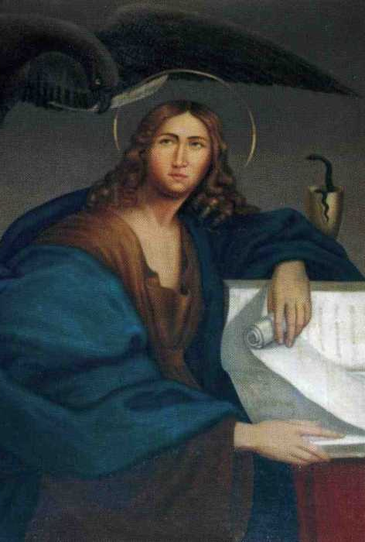
L-EVANĠELJU Qari mill-Evanġelju skont San Ġwann. Ġw 14, 15-16. 23b-26

Slide 55
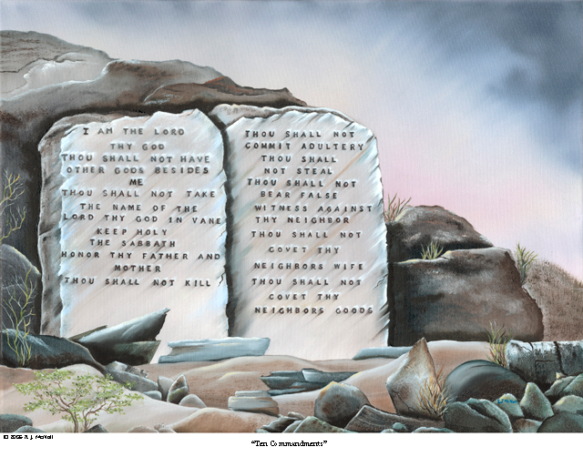
Dak il-Ħadd filgħaxija, meta d-dixxipli kienu flimkien imbeżżgħa mil-Lhud,
F’dak iż-żmien, Ġesù qal lid-dixxipli tiegħu:
«Jekk tħobbuni, ħarsu l-kmandamenti tiegħi.

Slide 56
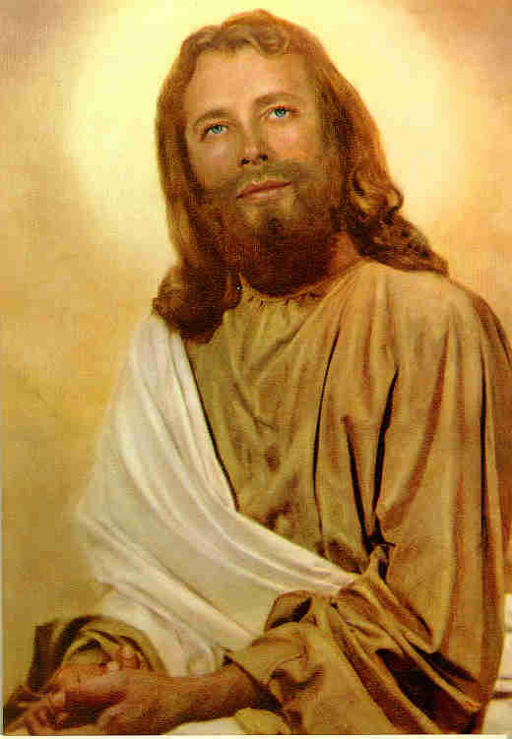
U jiena nitlob lill-Missier, u hu jagħtikom Difensur ieħor biex jibqa’ magħkom għal dejjem.

Slide 57
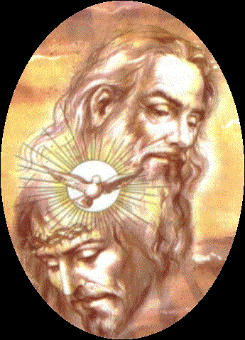
Jekk xi ħadd iħobbni, iħares kelmti, u Missieri jħobbu, u aħna niġu u ngħammru għandu.

Slide 58
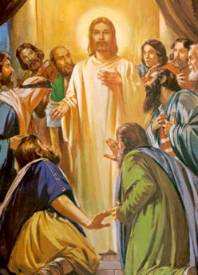
Min ma jħobbnix ma jħarisx kliemi. U l-kelma li qegħdin tisimgħu mhijiex tiegħi, imma tal-Missier li bagħatni.

Slide 59
Għedtilkom dan meta għadni magħkom. Imma d-Difensur, l-Ispirtu s-Santu,

Slide 60
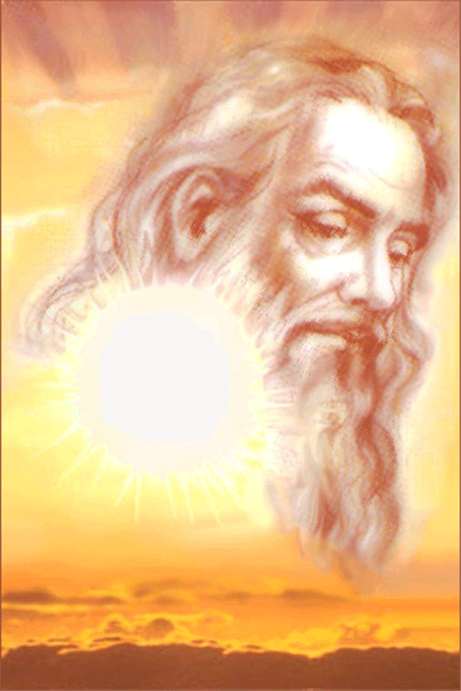
li l-Missier jibgħat f’ismi, jgħallimkom kollox u jfakkarkom dak kollu li għedtilkom.»

Slide 61
Il-Kelma tal-Mulej. It-tifhir lilek Kristu.

